Slide 1
Doa Penjagaan Misi
Allah Bapa Surgawi yang setia, kami bersyukur kepada-Mu kerana telah mengurapi misionari Hui Hua untuk menganjurkan Festival Budaya di Pusat Pembelajaran Pelarian dengan berjaya, di mana para pelajar dapat memakai pakaian tradisional mereka dan menikmati waktu yang penuh sukacita. Pada bulan Oktober, Hui Hua akan membimbing pasukan misi
1/3

Slide 2
Doa Penjagaan Misi
jangka pendek dari Miri. Kami berdoa agar Roh Kudus bekerja dengan luar biasa supaya anggota-anggota misi mengalami kehadiran Tuhan yang ajaib, bahkan beberapa orang dipanggil untuk menjadi misionari jangka pendek dan jangka panjang. Pada bulan Oktober, Hui Hua dan rakan sekerjanya juga menganjurkan acara pickleball untuk pelajar pelarian,
2/3

Slide 3
Doa Penjagaan Misi
khususnya memberikan kesempatan bagi gereja-gereja yang berdekatan untuk berinteraksi dengan kanak-kanak pelarian. Kami mohon Tuhan pakai kegiatan ini supaya para pelarian mengalami kasih besar Yesus Kristus. Kami juga mohon Tuhan setiap hari memberikan Hui Hua anugerah tidur tenang dan tubuh yang kuat. Dalam nama Tuhan Yesus Kristus, Amin.
3/3

Slide 4
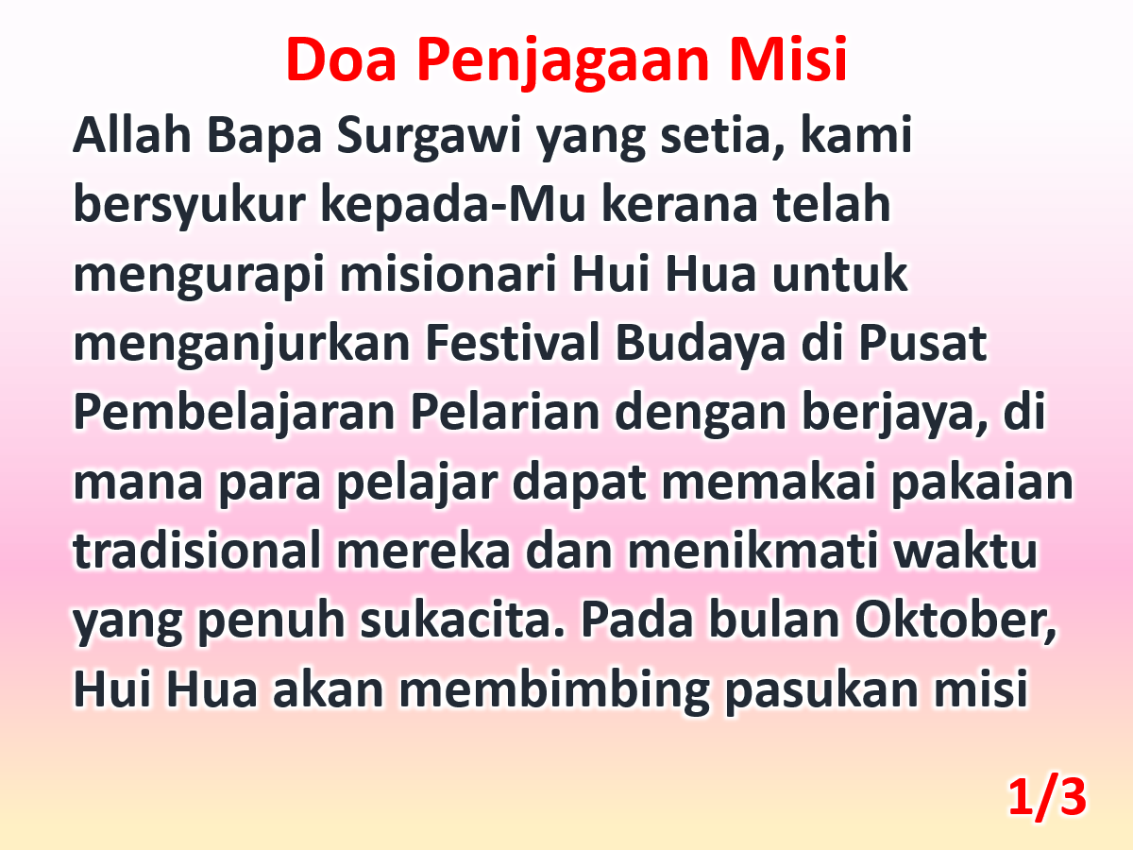

Slide 5
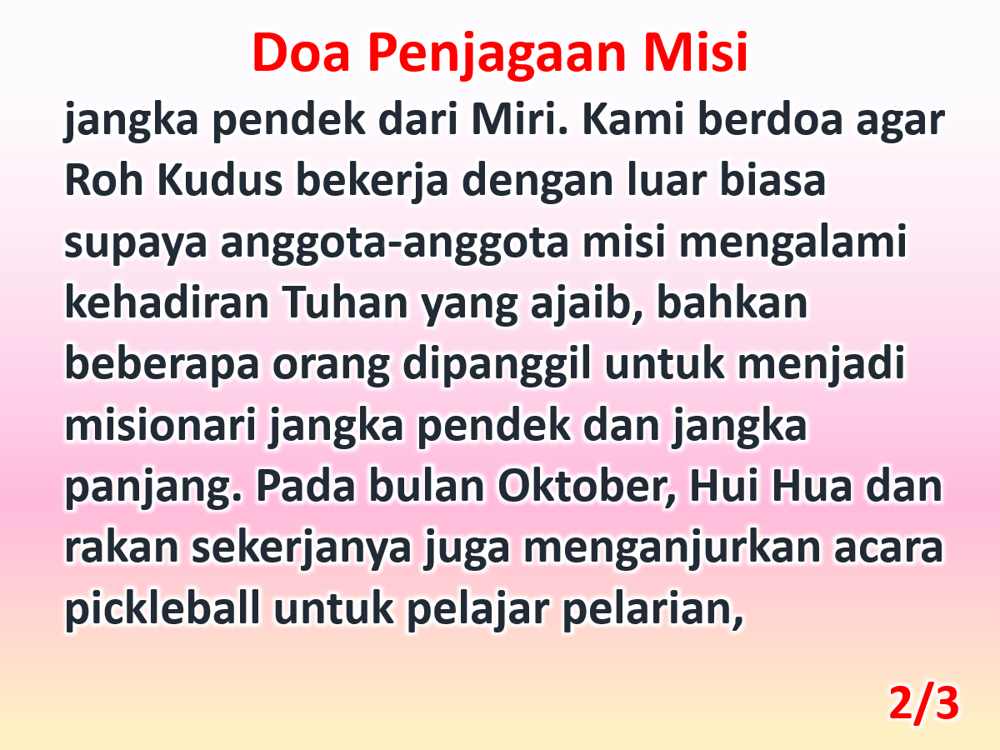

Slide 6
